Slide 1
Module 1
สมองกับพัฒนาการ
ด้านสติปัญญา

Slide 2
หัวข้อ
ระบบประสาท
โครงสร้างและส่วนต่างๆ ของสมอง
หน้าที่ของส่วนต่างๆ ของสมอง
การสื่อสารและเชื่อมโยงของเซลล์สมอง
ความยืดหยุ่นของประสาทและพัฒนาการด้านสติปัญญา

Slide 3
1. ระบบประสาท

Slide 4
ระบบประสาท
ระบบประสาท
ระบบประสาทกลาง
ระบบประสาทส่วนปลาย
สมอง
ไขสันหลัง
เส้นประสาทสมอง
เส้นประสาทไขสันหลัง
ระบบประสาทอัตโนมัติ
สมองส่วนหน้า
สมองส่วนกลาง
สมองส่วนท้าย

Slide 5
ขนาดขอวสมอง
สมองของเด็กแรกเกิดหนักประมาณ 350–400 กรัม (13% ของน้ำหนักตัว)
สมองของผู้ใหญ่หนักประมาณ 1300–1400 กรัม (2% ของน้ำหนักตัว)

Slide 6
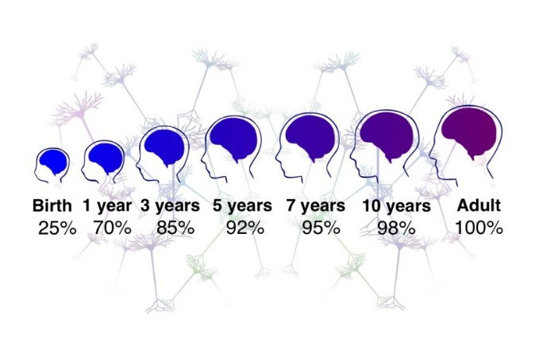
ขนาดขอวสมอง
การเจริญเติบโตและขนาดของสมองตามอายุ
Source: Center on the Developing Child, Harvard University

Slide 7
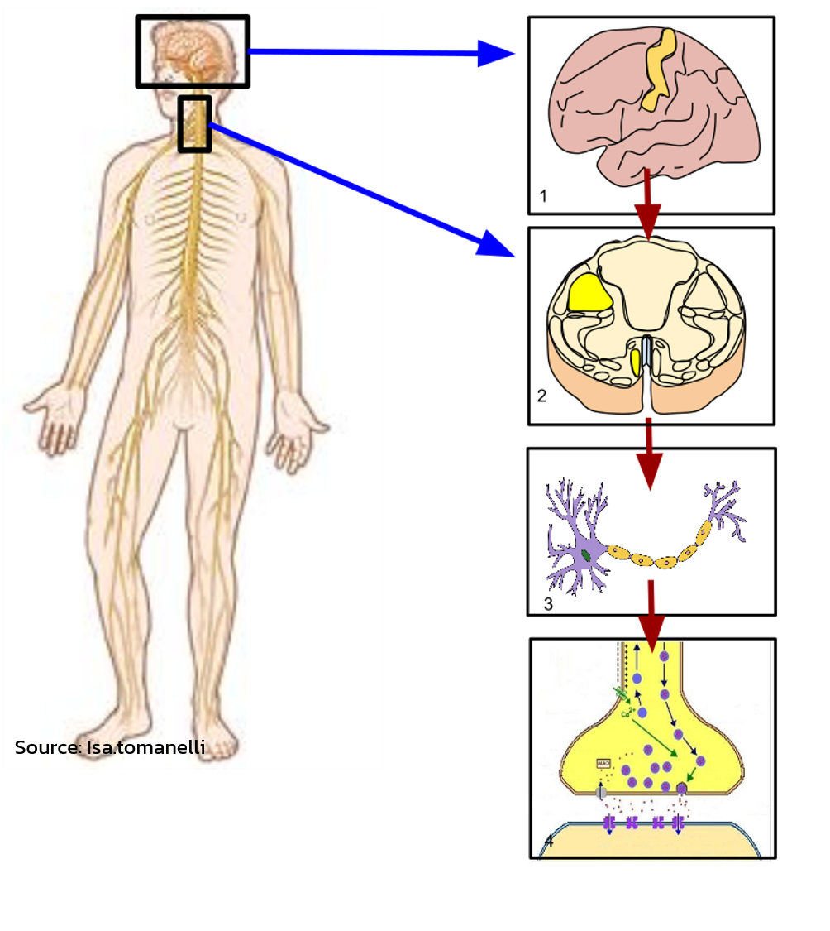
ระบบประสาท
ระบบประสาททำหน้าที่ส่ง รับ และแปลความหมายของกระแสประสาท (nerve impulse) จากทุกส่วนของร่างกาย
ระบบประสาทจะเฝ้าสังเกต และประสานการทำงานของอวัยวะภายในกับการตอบสนองต่อการเปลี่ยนแปลงของสภาพแวดล้อมภายนอก

Slide 8
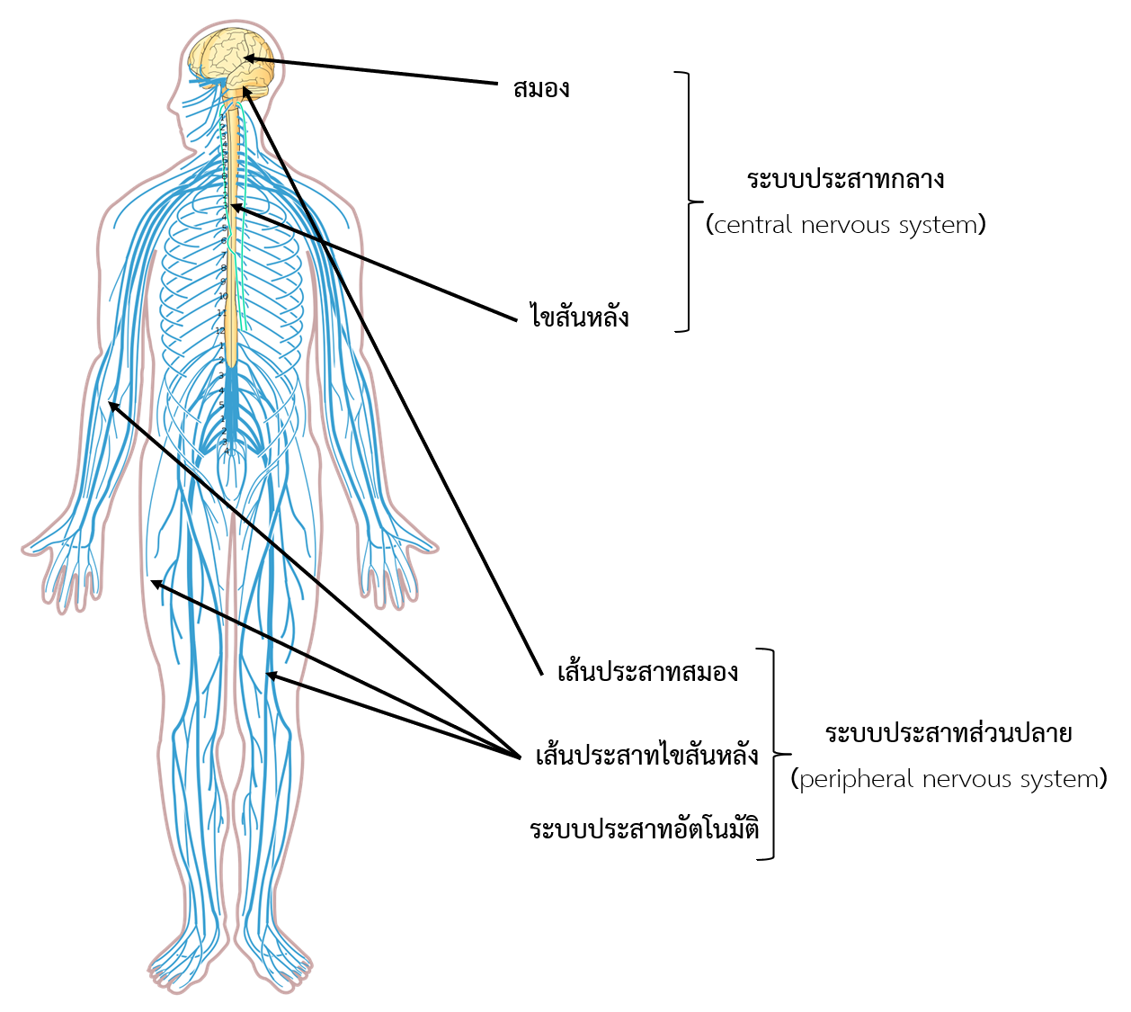
องค์ประกอบของระบบประสาท
ระบบประสาทกลาง (central nervous system : CNS) ประกอบด้วย
    สมอง (brain)
    ไขสันหลัง (spinal cord)
ระบบประสาทส่วนปลาย (peripheral nervous system: PNS) ประกอบด้วย
    เส้นประสาทสมอง 12 คู่
    เส้นประสาทไขสันหลัง 31 คู่
    ระบบประสาทอัตโนมัติ (autonomic nervous system: ANS)
Source: ck12.org

Slide 9
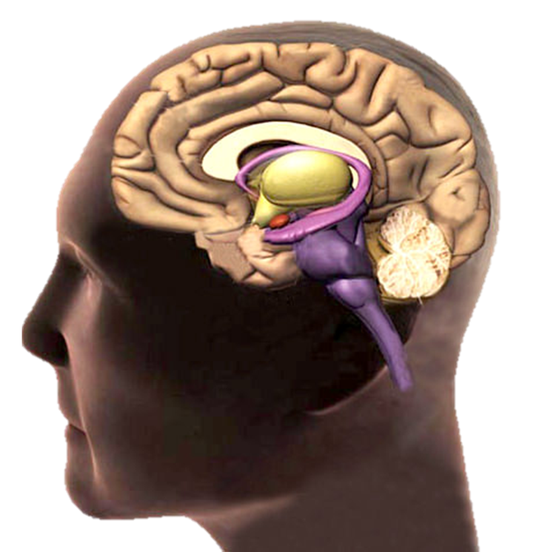
ระบบประสาทส่วนกลาง
เป็นศูนย์กลางควบคุมและประสานการทำงานของร่างกายทั้งหมด ประกอบด้วยสมองและไขสันหลัง
สมองทำหน้าที่ตัดสินว่าจะตอบสนองต่อกระแสประสาทที่รับมาจากส่วนต่างๆ ของระบบประสาท
ไขสันหลังเป็นทางด่วนหลักที่สมองใช้ในการสื่อสารกระแสประสาท
Source: ck12.org

Slide 10

ระบบประสาทส่วนปลาย
เส้นประสาทสมอง 12 คู่
เส้นประสาทไขสันหลัง 31 คู่
ระบบประสาทอัตโนมัติ
    ระบบซิมพาเทติก (sympathetic)
    ระบบพาราซิมพาเทติก (parasympathetic)
Source: ck12.org

Slide 11
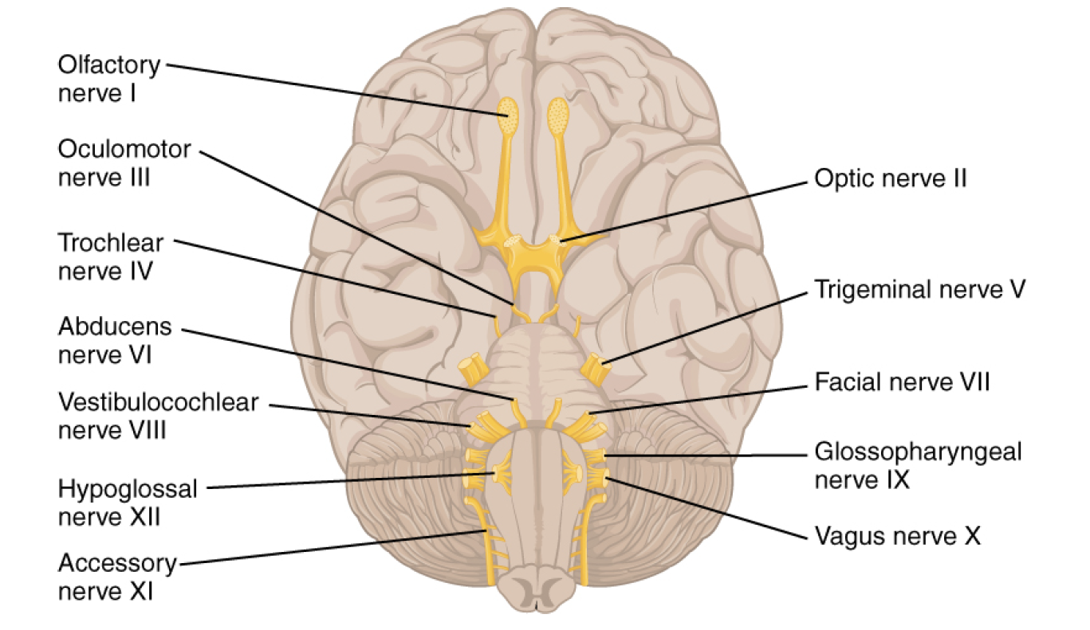
เส้นประสาทสมอง 12 คู่
คู่ที่ | หน้าที่ | อวัยวะที่ติดต่อ
I | รับความรู้สึก | จากจมูก
II | รับความรู้สึก | จากตา
III | สั่งการ | ไปยังกล้ามเนื้อของลูกตา
IV | สั่งการ | ไปยังกล้ามเนื้อของลูกตา
V | รับความรู้สึก สั่งการ | จากใบหน้าและฟัน ไปยังใบหน้าและฟัน
VI | สั่งการ | ไปยังกล้ามเนื้อของลูกตา
VII | รับความรู้สึก สั่งการ | จากตุ่มรับรส ไปยังต่อมน้ำลายและกล้ามเนื้อใบหน้า
VIII | รับความรู้สึก | จากหู
IX | รับความรู้สึก สั่งการ | จากคอหอย ต่อมรับรส ไปยังคอหอย ต่อมน้ำลาย
X | รับความรู้สึก สั่งการ | จากช่องอก ช่องท้อง ไปยังช่องอก ช่องท้อง
XI | สั่งการ | ไปยังกล้ามเนื้อที่ใช้ยกไหล่
XII | สั่งการ | ไปยังลิ้น

Slide 12
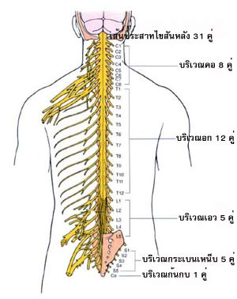
เส้นประสาทไขสันหลัง
เป็นส่วนหนึ่งของระบบประสาทส่วนปลาย มี 31 คู่ที่แยกย่อยออกมาจากไขสันหลังและขยายออกไปถึงทุกส่วนของร่างกาย
กระแสประสาทจะรับมาจากเซลล์ประสาทของเส้นประสาทไขสันหลัง และถูกส่งต่อไปที่ไขสันหลังเพื่อส่งไปยังสมอง สมองจะตัดสินใจแล้วส่งกระแสประสาทกลับไปที่ส่วนของร่างกายที่เกี่ยวข้องโดยผ่านไขสันหลังและเส้นประสาทไขสันหลังตามลำดับ
Source: http://www3.ipst.ac.th

Slide 13
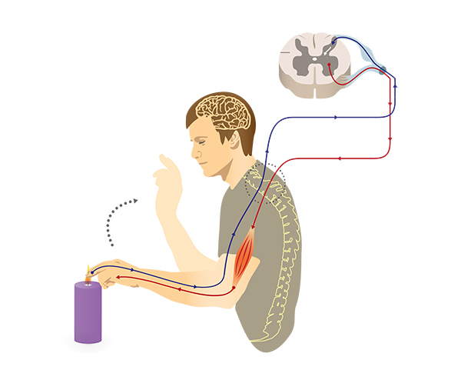
ไขสันหลัง
เส้นประสาทไขสันหลัง
รับความรู้สึก
เส้นประสาทไขสันหลัง
สั่งการ

Slide 14
ระบบประสาทอัตโนมัติ
ตื่นตระหนก
ซิมพาเทติก
พาราซิมพาเทติก
พักสงบ
เมื่อสมองตีความกระแส
ประสาทว่าต้องปฏิบัติการ
เมื่อสมองตีความกระแส
ประสาทว่าต้องพัก
เร่งขึ้น
ใช้พลังงานมากขึ้น
ช้าลง
ใช้พลังงานน้อยลง
Source: หนังสือสุขภาพนักสร้างบารมี

Slide 15
ระบบประสาทอัตโนมัติ
ซิมพาเทติก
พาราซิมพาเทติก

Slide 16
สรุป
ระบบประสาท
ระบบประสาทกลาง
ระบบประสาทส่วนปลาย
สมอง
ไขสันหลัง
เส้นประสาทสมอง
เส้นประสาทไขสันหลัง
ระบบประสาทอัตโนมัติ

Slide 17
Quiz 1.1
ระบบประสาทกลางประกอบด้วยสมองและไขสันหลังเท่านั้น (T/F)
เส้นประสาทสมองทั้งหมดมี 12 คู่ (T/F)
ระบบประสาทอัตโนมัติประกอบด้วยระบบซิมพาเทติกและระบบพาราซิมพาเทติก (T/F)
การทำงานของระบบซิมพาเทติกทำให้อัตราการเต้นของหัวใจเพิ่มขึ้น (T/F)
เส้นประสาทไขสันหลังทั้งหมดเป็นเส้นประสาทผสม (ทั้งรับความรู้สึกและสั่งการ)
Notes:
1. True
2. True
3. True
4. True
5. True

Slide 18
Quiz 1.2
ระบบประสาทซิมพาเทติกและพาราซิมพาเทติกทำงานเสริมกันเสมอ (T/F)
เส้นประสาทสมองคู่ที่ 1 (Olfactory nerve) เป็นเส้นประสาทรับความรู้สึกเพียงอย่างเดียว (T/F)
เซลล์ประสาทในระบบประสาทส่วนปลายสามารถฟื้นฟูตัวเองได้ดีกว่าในระบบประสาทกลาง (T/F)
การทำงานของระบบพาราซิมพาเทติกทำให้ม่านตาขยายเพื่อมองวัตถุไกล (T/F)
ไขสันหลังทำหน้าที่ส่งผ่านข้อมูลระหว่างสมองและร่างกาย (T/F)
Notes:
False
True
True
False
True

Slide 19
2. โครงสร้างและส่วนต่างๆ ของสมอง

Slide 20
ระบบประสาท
ระบบประสาท
ระบบประสาทกลาง
ระบบประสาทส่วนปลาย
สมอง
ไขสันหลัง
เส้นประสาทสมอง
เส้นประสาทไขสันหลัง
ระบบประสาทอัตโนมัติ
สมองส่วนหน้า
สมองส่วนกลาง
สมองส่วนท้าย

Slide 21
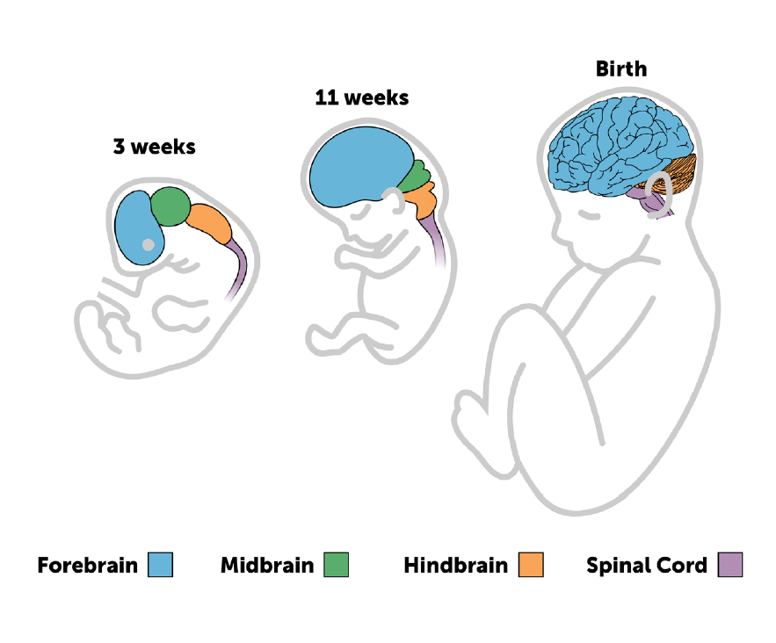
พัฒนาการของสมองเด็กในครรภ์
การพัฒนาของเซลล์ที่สร้างส่วนต่างๆ ของสมอง (สมองส่วนหน้า สมองส่วนกลาง สมองส่วนท้าย) เป็นกระบวนการที่ละเอียดอ่อนและรับอิทธิพลจากสภาพแวดล้อม เช่น การใช้ยาของมารดา การได้รับสารพิษ รวมทั้งพันธุกรรมที่เด็กได้รับมา
การทำงานของสมองพัฒนาแบบล่างสู่บน (bottom up) จากด้านหลังสู่ด้านหน้า
แรกเกิด
11 อาทิตย์
3 อาทิตย์
สมองส่วนหน้า
สมองส่วนกลาง
สมองส่วนท้าย
ไขสันหลัง
Source: The Growing Brain, ZerotoThree
สมองส่วนกลาง + สมองส่วนท้าย = ก้านสมอง

Slide 22
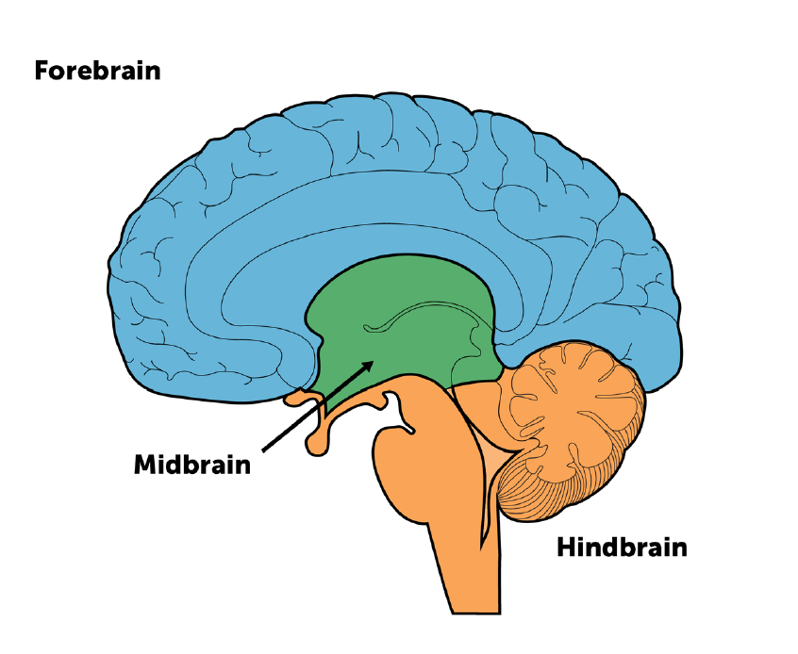
หน้าที่ของสมองส่วนท้าย
สมองส่วนหน้า
รับผิดชอบและควบคุมการทำงานพื้นฐานสำหรับชีวิตมนุษย์ เช่น การหายใจ จังหวะการเต้นของหัวใจ และระดับน้ำตาลในเลือด เป็นต้น
ได้รับการปกป้องและพัฒนาอย่างดีมาตั้งแต่แรกเกิด
สมองส่วนกลาง
สมองส่วนท้าย
Source: The Growing Brain, ZerotoThree

Slide 23
หน้าที่ของสมองส่วนกลาง
สมองส่วนหน้า
ควบคุมการเคลื่อนไหว การนอน/การตื่น การฟัง การตื่นตัว การเคลื่อนไหวของตา เป็นต้น
ควบคุมอุณหภูมิร่างกาย
สมองส่วนกลาง
สมองส่วนท้าย
Source: The Growing Brain, ZerotoThree

Slide 24
หน้าที่ของสมองส่วนหน้า
สมองส่วนหน้า
รับผิดชอบและควบคุมการทำงานที่ซับซ้อนของร่างกาย
ดูแลการคิด การรับรู้ การวางแผน และการประมวลภาษา
สมองส่วนกลาง
สมองส่วนท้าย
Source: The Growing Brain, ZerotoThree

Slide 25
ระบบประสาท
ระบบประสาท
ระบบประสาทกลาง
ระบบประสาทส่วนปลาย
สมอง
ไขสันหลัง
เส้นประสาทสมอง
เส้นประสาทไขสันหลัง
ระบบประสาทอัตโนมัติ
สมองส่วนหน้า
สมองส่วนกลาง
สมองส่วนท้าย

Slide 26
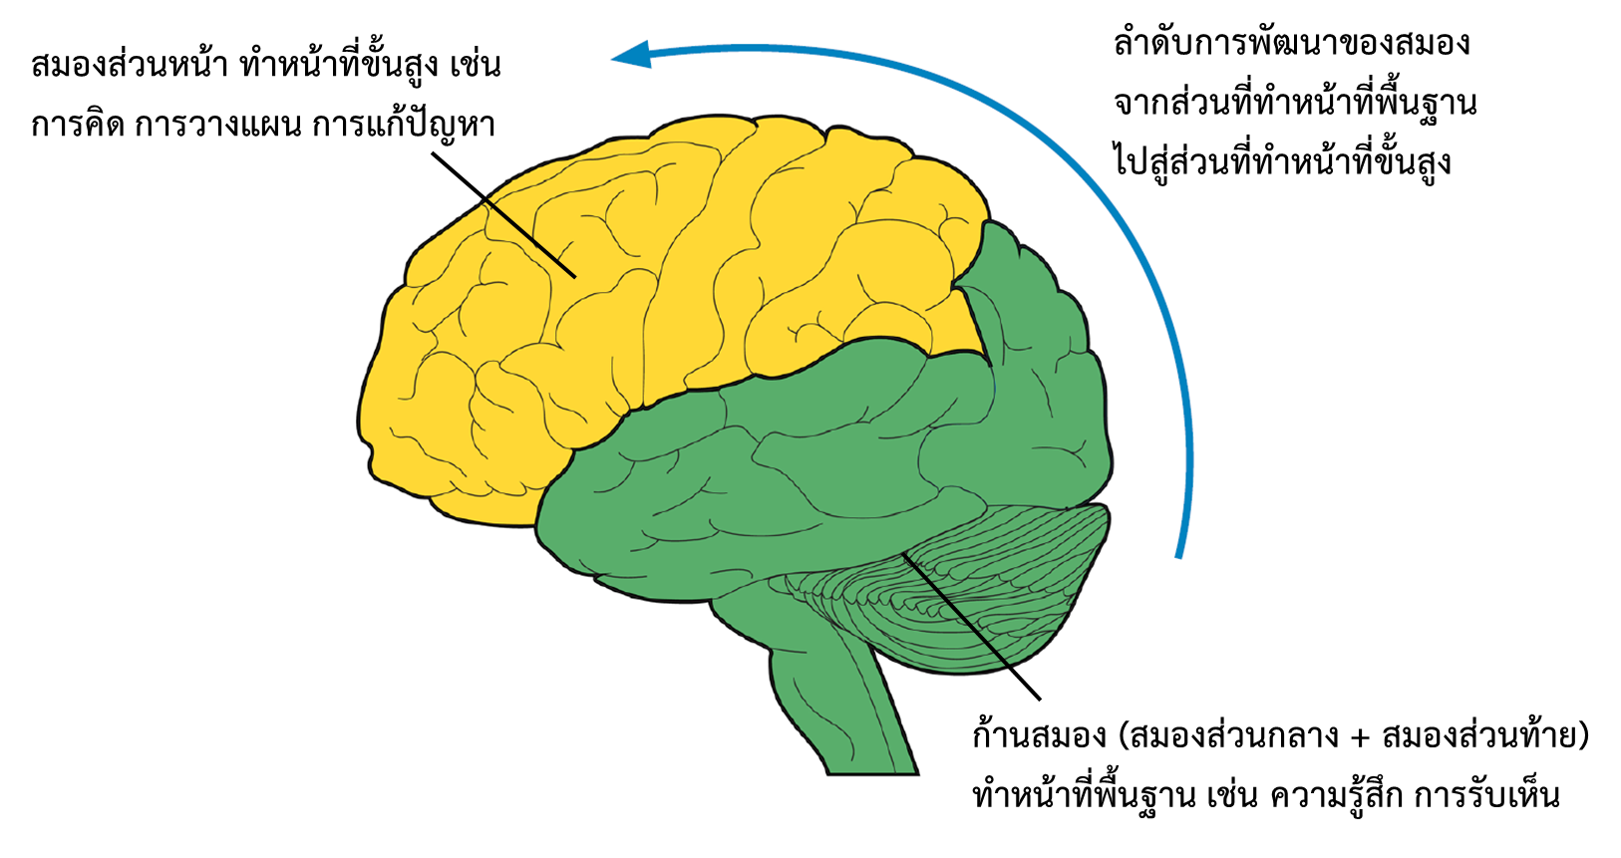

Slide 27
3. หน้าที่ของส่วนต่างๆ ของสมอง

Slide 28
โครงสร้างและส่วนต่างๆ ของสมอง
สมอง
สมองส่วนหน้า
สมองส่วนกลาง
สมองส่วนท้าย
สมองใหญ่
ทาลามัส
ไฮโพทาลามัส
อมิกดาลา
ฮิปโปแคมปัส

Slide 29
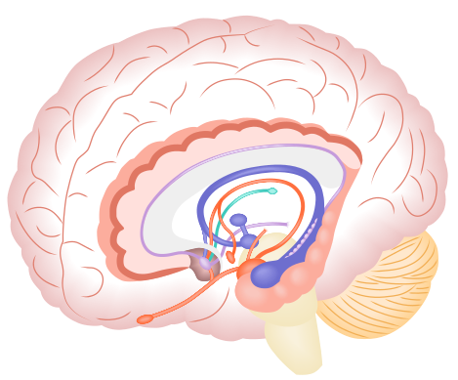
โครงสร้างและส่วนต่างๆ ของสมอง
สมองใหญ่
ทาลามัส
ฮิปโปแคมปัส
ไฮโปทาลามัส
อมิกดาลา
Source: DataBase Center for Life Science, https://doi.org/10.7875/togopic.2021.032

Slide 30
สมองใหญ่ (cerebrum)
คือเนื้อเยื่อส่วนใหญ่ของสมอง (ประมาณ 85%) มองเห็นเป็นเนื้อเยื่อที่หยึกหยัก /เหี่ยวย่นสีชมพูอมเทา
ทำหน้าที่ที่สำคัญของสมอง เช่น การคิด การวางแผน การตัดสินใจ การประมวลผลภาษา และการตีความหมายของกระแสประสาท เป็นต้น
สมองใหญ่
Source: DataBase Center for Life Science, https://doi.org/10.7875/togopic.2021.032

Slide 31
สมองใหญ่ (cerebrum)
สมองใหญ่ประกอบด้วยเนื้อสมองส่วนสีเทา (gray matter) เป็นส่วนใหญ่ ชั้นนอกสุดเรียกว่า เปลือกสมอง (cerebral cortex) ถ้าสมองคือส้ม เปลือกสมองก็คือเปลือกส้มนั่นเอง
เปลือกสมองซึ่งหนาประมาณ 2-6 มิลลิเมตร พัฒนาอย่างต่อเนื่องตั้งแต่ปฐมวัย จนถึงจุดสูงสุดเมื่ออายุประมาณ 25 ปี
สมองใหญ่
Source: DataBase Center for Life Science, https://doi.org/10.7875/togopic.2021.032

Slide 32
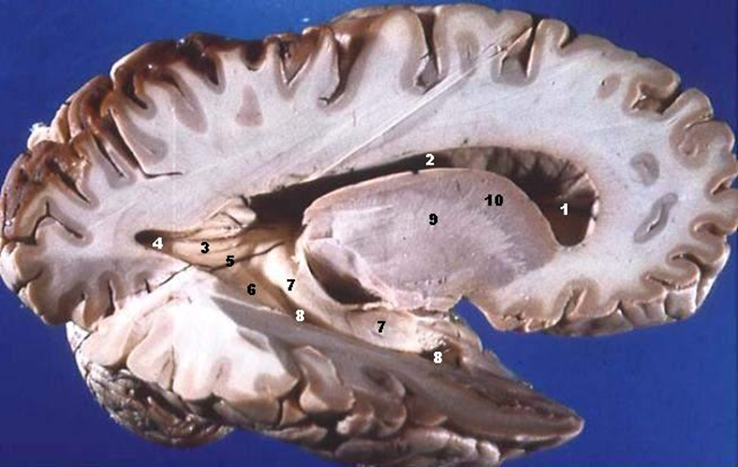
สมองใหญ่ (cerebrum)
เนื้อสมองส่วนสีเทา (ส่วนที่เป็นตัวเซลล์ประสาท)
เนื้อสมองส่วนสีขาว (ส่วนที่เป็นเส้นประสาท)

Slide 33
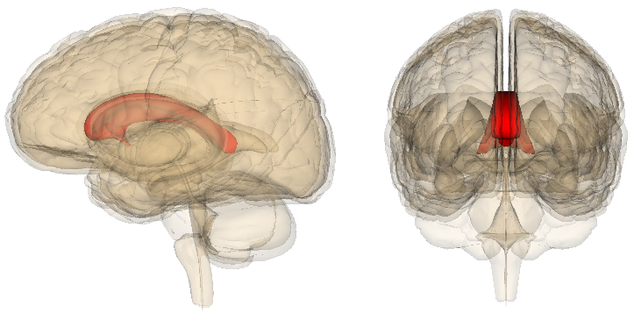
ส่วนประกอบของสมองใหญ่
สมองใหญ่แยกออกเป็น 2 ซีก: ซีกขวาและ ซีกซ้าย เชื่อมโยงด้วยสะพานเส้นใยประสาทที่เรียกว่า คอร์ปัสแคลโลซัม (corpus callosum)
แต่ละซีกของสมองใหญ่แยกออกเป็น 4 กลีบ:
    สมองกลีบหน้า (frontal lobe)
    สมองกลีบข้าง (parietal lobe)
    สมองกลีบขมับ (temporal lobe)
    สมองกลีบท้ายทอย (occipital lobe)
Image: Life Sciences Database/Wikimedia

Slide 34
ส่วนประกอบของสมองส่วนหน้า
สมองกลีบหน้า: ทักษะการรู้คิดระดับสูง (การคิด การวางแผน การแก้ปัญหา) การประสานการเคลื่อนไหว บุคลิกลักษณะ การควบคุมอารมณ์
สมองกลีบข้าง: รวบรวมและประมวลข้อมูลความรู้สึกจากส่วนต่างๆ ของร่างกาย การประมวลภาพและตำแหน่ง ความสัมพันธ์ระหว่างวัตถุ ความเข้าใจภาษา
สมองกลีบขมับ: รับความรู้สึกเกี่ยวกับรส กลิ่น และเสียง แปลความรู้สึกดังกล่าวให้เป็นความหมาย/ภาษา ความจำ การตอบ สนองเชิงอารมณ์
สมองกลีบท้ายทอย: รับภาพที่ส่งมาทางตา รับความรู้สึกเกี่ยวกับการมองเห็น แปลภาพที่เห็นเป็นความหมาย และจัดเก็บภาพที่เห็นไว้ในความจำ รวมไปถึงการอ่านโดยเฉพาะการอ่านตัวอักษร
สมองกลีบข้าง
สมองกลีบหน้า
สมองกลีบ
ท้ายทอย
สมองกลีบขมับ

Slide 35
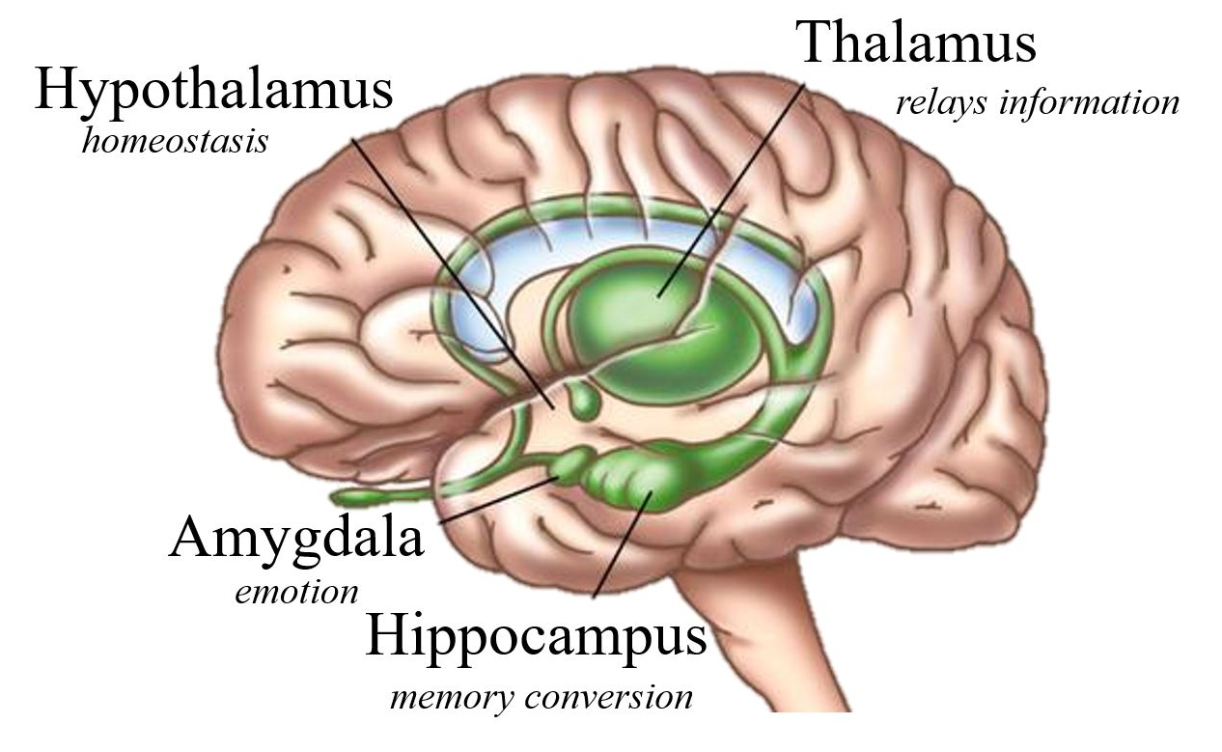
ส่วนอื่นๆ ของสมองส่วนหน้า
ไฮโปทาลามัส
ทาลามัส
ระบบลิมบิก: เป็นกลุ่มของส่วนของสมองที่อยู่ตามแนวโค้งระหว่างเปลือกสมองกับก้านสมอง ทำงานร่วมกันในการรับรู้เกี่ยวกับอารมณ์และพฤติกรรม ประกอบ ด้วย ส่วนของสมองหลายส่วนที่สำคัญได้แก่
    ทาลามัส
    ไฮโปทาลามัส
    อมิกดาลา
    ฮิปโปแคมปัส
รักษาภาวะใน
ร่างกายให้คงที่
รวบรวมและส่งต่อข้อมูล
อมิกดาลา
อารมณ์
ฮิปโปแคมปัส
ถ่ายโอน/แปลงความจำ

Slide 36
ส่วนอื่นๆ ของสมองส่วนหน้า
ไฮโปทาลามัส
ทาลามัส
ทาลามัส เป็นศูนย์รวมกระแสประสาทที่ผ่านเข้าออก และแยกกระแสประสาทไปยังสมองที่เกี่ยวกับประสาท และยังทำหน้าที่ในการรับรู้ความเจ็บปวด ทำให้มีการสั่งการ และแสดงออกด้านพฤติกรรมด้านความเจ็บปวด
ไฮโปทาลามัส เป็นกลุ่มของเซลล์ประสาทที่ทำหน้าที่เป็นต่อมไร้ท่อด้วย มีหน้าที่ควบคุมอุณหภูมิของร่างกาย ความหิว สมดุลของน้ำ และวงจรการหลับ-ตื่น
รักษาภาวะใน
ร่างกายให้คงที่
รวบรวมและส่งต่อข้อมูล
อมิกดาลา
อารมณ์
ฮิปโปแคมปัส
ถ่ายโอน/แปลงความจำ

Slide 37
ส่วนอื่นๆ ของสมองส่วนหน้า
ไฮโปทาลามัส
ทาลามัส
อมิกดาลา ทำหน้าที่ในการรับรู้ความทรงจำทางด้านอารมณ์ในช่วงเวลาแห่งความสำเร็จหรือล้มเหลว และใช้ความทรงจำนี้ ในการตรวจสอบข้อมูลที่เข้ามาใหม่ทางระบบประสาทต่างๆ เพื่อประเมินถึงภาวะอันตรายหรือโอกาสอันดี
ฮิปโปแคมปัส ทำหน้าที่ในการรวบรวมและเรียบเรียงข้อมูลจากหน่วยความจำระยะสั้นแล้วถ่ายโอนไปยังหน่วยความจำระยะยาว
รักษาภาวะใน
ร่างกายให้คงที่
รวบรวมและส่งต่อข้อมูล
อมิกดาลา
อารมณ์
ฮิปโปแคมปัส
ถ่ายโอน/แปลงความจำ

Slide 38
สรุป (1)
สมองเป็นส่วนหนึ่งของระบบประสาท
สมองประมวลกระแสประสาทที่รับมาจากระบบประสาทส่วนปลาย และตัดสินว่าจะตอบสนองอย่างไร
สมองแบ่งออกเป็นส่วนต่างๆ ที่มีหน้าที่แตกต่างกัน
สมองพัฒนาจากด้านหลังมาสู่ด้านหน้า จากด้านล่างมาสู่ด้านบน
ก้านสมองประกอบด้วยสมองส่วนกลาง และสมองส่วนท้าย รับผิดชอบหน้าที่ระดับล่างที่เกี่ยวกับการอยู่รอดของชีวิต พัฒนาสมบูรณ์ก่อนสมองส่วนหน้า
สมองส่วนหน้าเป็นส่วนสุดท้ายของสมองที่พัฒนาอย่างสมบูรณ์

Slide 39
สรุป (2)
ระบบประสาทอัตโนมัติ ประกอบด้วย 2 ระบบหลัก: ระบบประสาทซิมพาเทติก หรือระบบประสาทตื่นตระหนก และระบบประสาทพาราซิมพาเทติก หรือระบบประสาทพักสงบ
เปลือกสมองเป็นส่วนหนึ่งของสมองส่วนหน้า มี 4 กลีบ เป็นส่วนท้ายสุดของสมองที่พัฒนาอย่างสมบูรณ์ และรับผิดชอบหน้าที่ระดับสูง เช่น การรู้คิด ซึ่งจำเป็นต่อการคิด วางแผน แก้ปัญหา และประมวลผลภาษา รวมทั้งหน้าที่บางอย่างด้านการเคลื่อนไหว อารมณ์ และสังคม
โครงสร้างหลักของสมองมีมาตั้งแต่แรกเกิด บางส่วนของโครงสร้างนี้พัฒนาอย่างสมบูรณ์ตอนแรกเกิด แต่ส่วนอื่น เช่น สมองส่วนหน้า พัฒนาต่อไปอย่างต่อเนื่องทั้งในเรื่องขนาดและการเชื่อมโยงของเซลล์สมอง การพัฒนาหลังแรกเกิดของสมองส่วนนี้เกิดขึ้นอย่างรวดเร็วในช่วงปฐมวัย และการพัฒนานี้ไม่ใช่เป็นการเพิ่มขนาดและน้ำหนักของสมองอย่างเดียว แต่ยังเป็นการเพิ่มการเชื่อมโยงระหว่างเซลล์สมองด้วย ซึ่งทำให้การคิดซับซ้อนขึ้นได้

Slide 40
Quiz 2.1
สมองเป็นอวัยวะที่แยกออกจากระบบประสาท (T/F)
สมองทำหน้าที่ประมวลผลกระแสประสาทจากระบบประสาทส่วนปลายและตัดสินใจตอบสนอง (T/F)
สมองมีโครงสร้างเดียวที่ทำหน้าที่ทุกอย่าง (T/F)
สมองพัฒนาจากด้านหน้าไปด้านหลังและจากด้านบนลงด้านล่าง (T/F)
ก้านสมองประกอบด้วยสมองส่วนกลางและสมองส่วนท้าย (T/F)
Notes:
False - สมองเป็นส่วนหนึ่งของระบบประสาท
True
False - สมองแบ่งออกเป็นส่วนต่างๆ ที่มีหน้าที่แตกต่างกัน
False - สมองพัฒนาจากด้านหลังมาสู่ด้านหน้า จากด้านล่างมาสู่ด้านบน
True

Slide 41
Quiz 2.2
สมองส่วนหน้าพัฒนาสมบูรณ์ก่อนส่วนอื่นๆ ของสมอง (T/F)
โครงสร้างหลักของสมองพัฒนาขึ้นหลังจากการเกิด (T/F)
สมองส่วนหน้าพัฒนาอย่างต่อเนื่องหลังการเกิด (T/F)
การพัฒนาของสมองหลังแรกเกิดเกิดขึ้นอย่างช้าๆ ในช่วงปฐมวัย (T/F)
การพัฒนาของสมองหลังแรกเกิดเกี่ยวข้องกับการเพิ่มขนาดและน้ำหนักของสมองเท่านั้น (T/F)
Notes:
False – สมองส่วนหน้าเป็นส่วนสุดท้ายของสมองที่พัฒนาอย่างสมบูรณ์
False - โครงสร้างหลักของสมองมีมาตั้งแต่แรกเกิด
True
False - การพัฒนาของสมองหลังแรกเกิดเกิดขึ้นอย่างรวดเร็วในช่วงปฐมวัย
False - การพัฒนาของสมองหลังแรกเกิดไม่ใช่เพียงการเพิ่มขนาดและน้ำหนัก แต่รวมถึงการเพิ่มการเชื่อมโยงระหว่างเซลล์สมองด้วย

Slide 42
4. การสื่อสารและเชื่อมโยงของเซลล์ประสาท

Slide 43
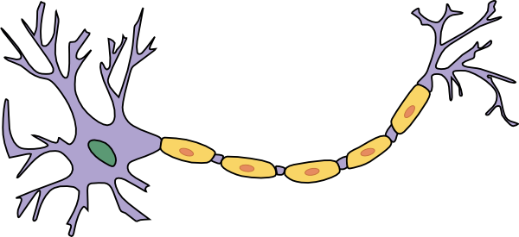
เซลล์ประสาท
เซลล์ประสาท (neuron) เป็นเซลล์ที่ประกอบขึ้นเป็นสมองและระบบประสาท เป็นหน่วยพื้นฐานที่ส่งและรับสัญญาณที่ทำให้เราเคลื่อนไหวกล้ามเนื้อ รู้สึกถึงโลกภายนอก คิด จำ และอื่นๆ อีกมากมาย

Slide 44
ส่วนประกอบของเซลล์ประสาท
ปลายแอกซอน
(ส่งกระแสประสาท)
ตัวเซลล์ (cell body)
นิวเคลียส (nucleus)
แอกซอน (axon) ทำหน้าที่ส่งกระแสประสาท
เดนไดรต์ (dendrite) ทำหน้าที่รับกระแสประสาท
ปลอกไมอีลีน (myelin sheath)
ปลายแอกซอน (axon terminal)
ตัวเซลล์
แอกซอน
ปลอกไมอีลีน
นิวเคลียส
เดนไดรต์
(รับกระแสประสาท)

Slide 45
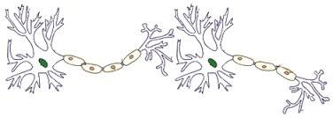
การสื่อสารระหว่างเซลล์ประสาท
เซลล์ประสาทตัวหนึ่งต้องการ/ตัดสินที่จะสื่อสารกับเซลล์ประสาทอีกตัวหนึ่ง
ตัวเซลล์ของเซลล์ตัวแรกส่งกระแสประสาทผ่านแอกซอนไปที่ปลายแอกซอน
ปลายแอกซอนทำการปล่อยสารเคมีที่เรียกว่า สารส่งผ่านประสาท (neurotransmitter) ไปยังเดนไดรต์ของเซลล์ประสาทตัวที่สอง ผ่านช่องว่างที่เรียกว่า จุดประสานประสาท (synapse)
ตัวรับที่เดนไดรต์ของเซลล์ตัวที่สองจะรับสารส่งผ่านประสาทนั้นเข้ามา ส่งผลให้เซลล์ประสาทตัวที่สองส่งหรือไม่ส่งกระแสประสาทต่อไปยังเซลล์ประสาทตัวอื่นๆ
จุดประสานประสาท
ปลายแอกซอน
เดนไดรต์

Slide 46
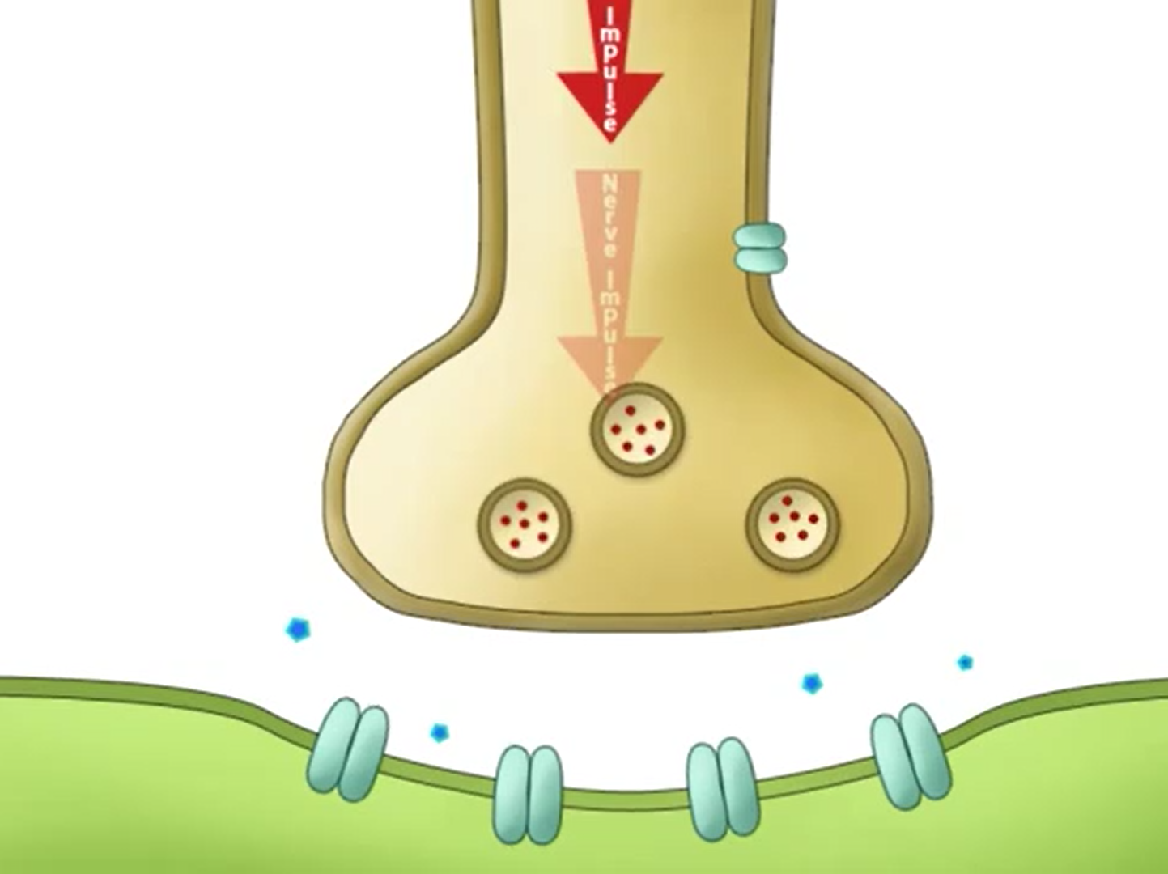
กระแสประสาท
สารส่งผ่านประสาท
ปลายแอกซอน
เดนไดรต์
ตัวรับ
จุดประสานประสาท
Source: Nasa

Slide 47
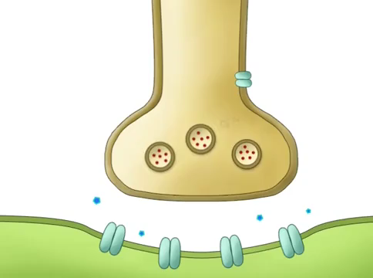
Source: Nasa
Notes:
ช-
ที่เห็นเป็นลูกศรสีแดงนั้นคือกระแสประสาท ซึ่งเป็นสัญญานไฟฟ้า
ไปกระตุ้นให้ปลายแอกซอนปล่อยสารส่งผ่านประสาทที่เห็นเป็นเม็ดสีแดงออกมา
สารส่งผ่านประสาทนี้จะวิ่งผ่านจุดประสานประสาทไปที่ตัวรับของเดนไดรต์ของเซลล์ประสาทอีกตัวหนึ่ง
ทำให้ตัวรับเปิดประตูให้สารเคมีที่เห็นเป็นเม็ดสีฟ้าเข้ามา
สารเคมีเม็ดสีฟ้านี้จะไปกระตุ้น หรือยับยั้งการส่งต่อกระแสประสาทของเซลล์ประสาทตัวที่สอง

Slide 48
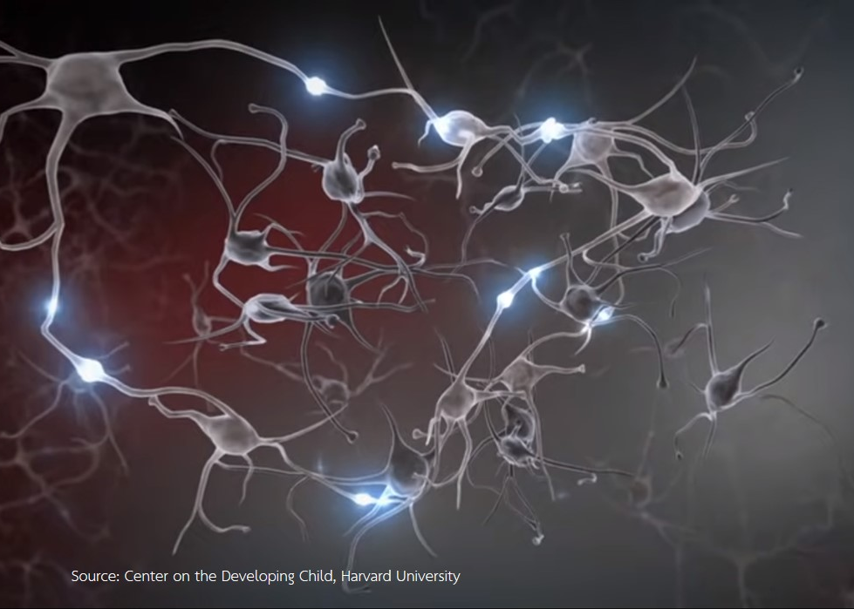
โครงสร้างสมองประกอบด้วย
เซลล์ประสาท
เครือข่ายเซลล์ประสาทที่เกิดจากการเชื่อมโยงสื่อสารระหว่างเซลล์ประสาทต่างๆ โดยการส่งและรับสัญญาณไฟฟ้า (กระแสประสาท ) ผ่านเส้นใยประสาท (แอกซอน และเดนไดรต์) และการแปลงเปลี่ยนระหว่างสัญญาณไฟฟ้ากับสารส่งผ่านประสาท (neurotransmitter) ณ จุดประสานประสาท (synapse)

Slide 49
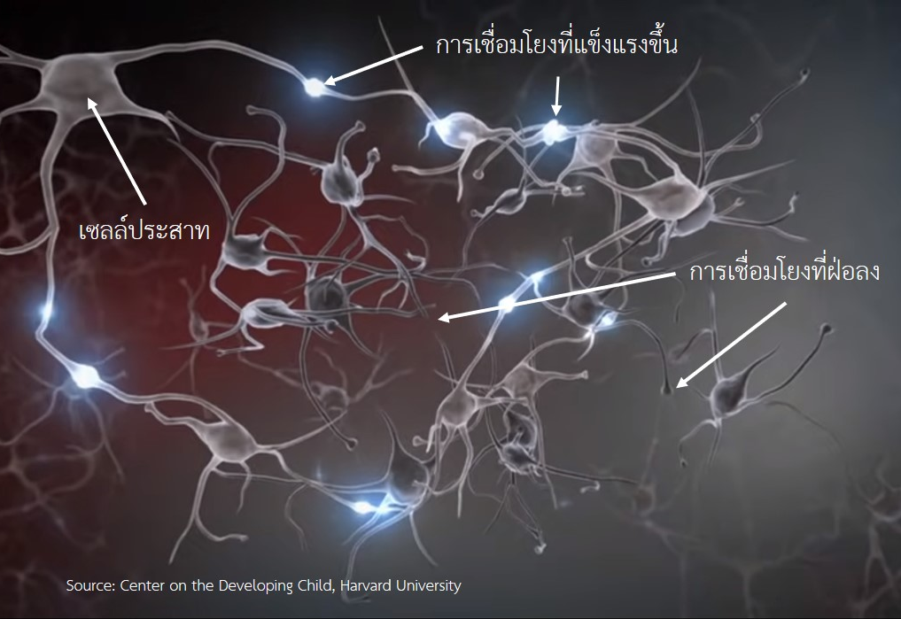
พัฒนาการของโครงสร้างสมอง
โครงสร้างสมองพัฒนาหรือเปลี่ยนแปลงจากการเปลี่ยนแปลงของเครือข่ายเซลล์ประสาทเป็นหลัก
การเปลี่ยนแปลงของเครือข่ายเซลล์ประสาทเกิดจากประสบการณ์ที่เด็กได้รับ
การเชื่อมโยงสื่อสารระหว่างเซลล์ประสาทที่ได้ใช้หรือได้รับการกระตุ้นบ่อย จะแข็งแรงขึ้น
การเชื่อมโยงสื่อสารระหว่างเซลล์ประสาทที่ไม่ใช้หรือไม่ได้รับการกระตุ้น จะค่อยๆ ฝ่อไป

Slide 50
ชวนคิด: อิทธิพลของสภาพแวดล้อมและประสบการณ์
เมื่อเราคิดถึงพื้นฐานของพัฒนาการของเด็กปฐมวัย เรามักให้ความสำคัญกับโครงสร้างของสมอง แต่โดยแท้จริงแล้วสภาพแวดล้อมและประสบการณ์ที่เราจัดให้เด็กเล็กไม่เพียงส่งผลกระทบต่อโครงสร้างสมองเท่านั้น แต่ยังรวมถึงระบบทางสรีรวิทยาอื่นๆ อีกมากมาย
เช่น ระบบที่เกี่ยวข้องกับพัฒนาการของสมอง หัวใจและปอด การย่อยอาหาร การผลิตพลังงานการต่อสู้กับการติดเชื้อ และการเจริญเติบโตทางร่างกาย ระบบเหล่านี้ล้วนเชื่อมโยงกันและมีผลต่อพัฒนาการ และการทำงานของกันและกัน

Slide 51
Quiz 3.1
เซลล์ประสาททุกเซลล์มีรูปร่างเหมือนกัน
แอกซอนทำหน้าที่ส่งสัญญาณไฟฟ้าออกจากตัวเซลล์ประสาท
เดนไดรต์ทำหน้าที่รับสัญญาณจากเซลล์ประสาทอื่น
จุดประสานประสาทคือจุดเชื่อมต่อระหว่างเซลล์ประสาทสองเซลล์
การส่งสัญญาณระหว่างเซลล์ประสาทเกิดขึ้นทางเคมีเท่านั้น
Notes:
False - เซลล์ประสาทมีรูปร่างหลากหลาย
True
True
True
False - การส่งสัญญาณเกิดขึ้นทั้งทางเคมีและไฟฟ้า

Slide 52
Quiz 3.2
การเชื่อมโยงสื่อสารระหว่างเซลล์ประสาทที่ได้ใช้หรือได้รับการกระตุ้นบ่อย จะแข็งแรงขึ้น
การเชื่อมโยงสื่อสารระหว่างเซลล์ประสาทที่ไม่ใช้หรือไม่ได้รับการกระตุ้น จะค่อยๆ ฝ่อไป
การเรียนรู้และความจำเกี่ยวข้องกับการเปลี่ยนแปลงความแข็งแรงของ การเชื่อมโยงสื่อสารระหว่างเซลล์ประสาท
ความถี่ของการปล่อยสารสื่อประสาทไม่มีผลต่อความแรงของสัญญาณ
การสื่อสารระหว่างเซลล์ประสาทเป็นการสื่อสารทางเดียวเสมอ
Notes:
True
True
True
False - ความถี่ของการปล่อยสารสื่อประสาทมีผลต่อความแรงของสัญญาณ
False - การสื่อสารระหว่างเซลล์ประสาทสามารถเป็นการสื่อสารสองทางได้

Slide 53
5. ความยืดหยุ่นของประสาทและพัฒนาการด้านสติปัญญา

Slide 54
5. ความยืดหยุ่นของประสาทและพัฒนาการด้านสติปัญญา
ความยืดหยุ่นของระบบประสาท
(neuroplasticity)

Slide 55
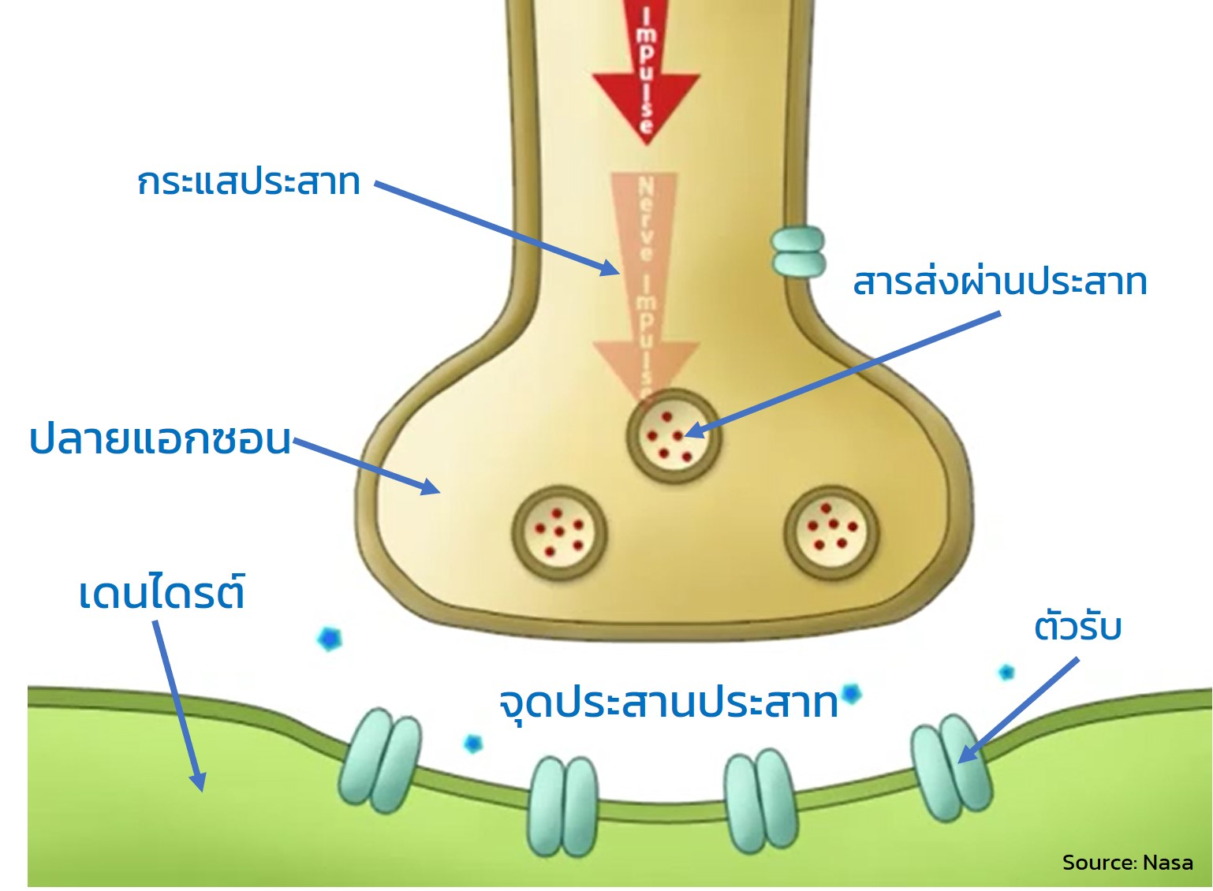
ทบทวน
โครงสร้างสมองคือเครือข่ายของเซลล์ประสาทที่อยู่ในสมอง
การเชื่อมโยงและเครือข่ายของเซลล์ประสาทมีการเปลี่ยนแปลง
การที่เครือข่ายของเซลล์ประสาทเปลี่ยนแปลงได้ เรียกว่า ความยืดหยุ่นของระบบประสาท

Slide 56
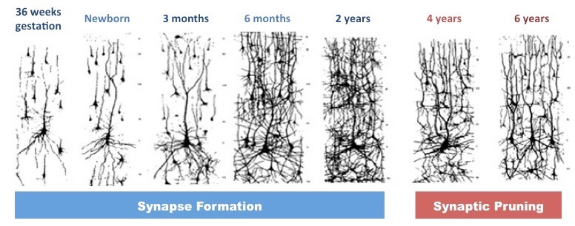
การเปลี่ยนแปลงของจุดประสานประสาท
ของเครือข่ายเซลล์สมอง
อายุ 36
สัปดาห์
แรกเกิด
3 เดือน
6 เดือน
2 ปี
4 ปี
6 ปี
การสร้างจุดประสานประสาท
การตัดจุดประสานประสาท

Slide 57
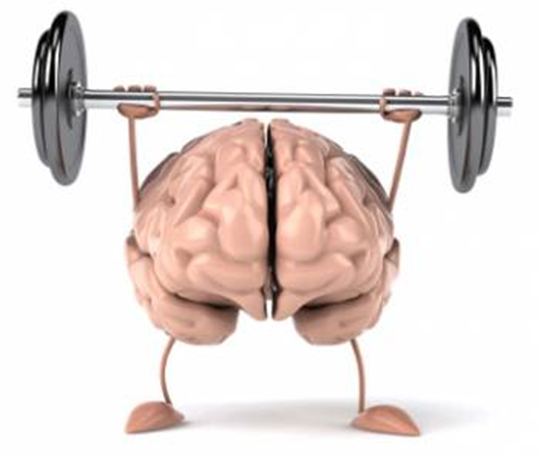
ความยืดหยุ่นของระบบประสาท
ความยืดหยุ่นของระบบประสาท (neuroplasticity) คือ ความสามารถของระบบประสาทที่จะสร้างหรือเปลี่ยนแปลงเครือข่าย/หน้าที่ของเซลล์ประสาทด้วยอิทธิพลของประสบการณ์และสิ่งแวดล้อมภายนอก
ความยืดหยุ่นของระบบประสาทของเด็กทารกสูงมาก

Slide 58
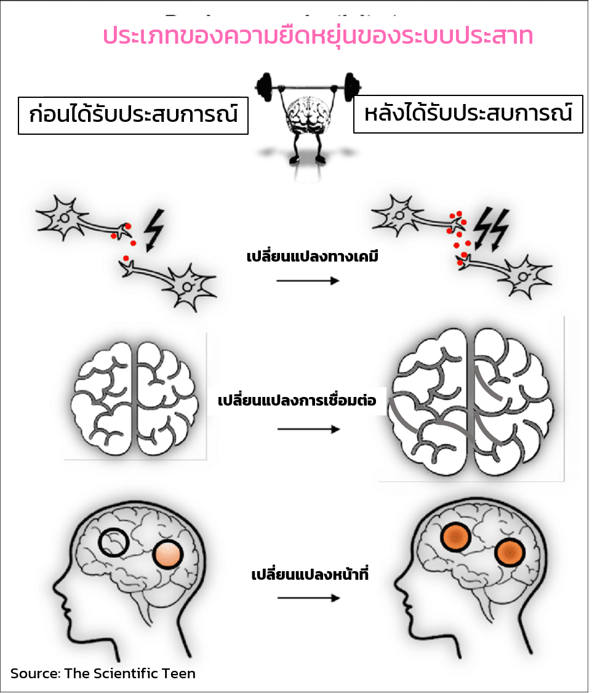
ประเภทของความยืดหยุ่นของระบบประสาท
ความยืดหยุ่นเชิงโครงสร้าง
    การเปลี่ยนแปลงทางเคมี
    การเปลี่ยนแปลงของเครือข่าย/การเชื่อมโยงของเซลล์ประสาท
ความยืดหยุ่นเชิงหน้าที่: เมื่อบางส่วนของระบบประสาทเสียหาย ส่วนอื่นของระบบประสาทก็จะปรับเปลี่ยนมาทำหน้าที่แทน

Slide 59
5. ความยืดหยุ่นของประสาทและพัฒนาการด้านสติปัญญา
ประสบการณ์กับ
ความยืดหยุ่นของระบบประสาท

Slide 60
ความยืดหยุ่นของระบบประสาท กับ ประสบการณ์
ความยืดหยุ่นของระบบประสาทตามประสบการณ์พัฒนาการตามวัย
ความยืดหยุ่นของระบบประสาทที่ขึ้นอยู่กับประสบการณ์ที่พบ
ความยืดหยุ่นของระบบประสาทที่ไม่ขึ้นอยู่กับประสบการณ์ที่พบ

Slide 61
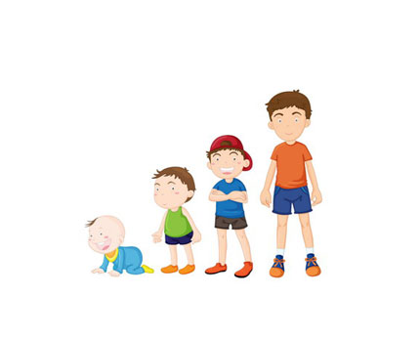
ความยืดหยุ่นของระบบประสาทตามประสบการณ์พัฒนาการตามวัย
คือ การสร้างหรือการเปลี่ยนแปลงของเครือข่ายระบบประสาทที่เป็นผลมาจากประสบการณ์ที่เราพบในสภาพแวดล้อมปกติตามธรรมชาติ ที่นำไปสู่การพัฒนาตามวัย เช่น การยืน การเดิน และการพูดของเด็ก

Slide 62

ความยืดหยุ่นของระบบประสาทที่ขึ้นอยู่กับประสบการณ์ที่พบ
คือ การสร้างหรือการเปลี่ยนแปลงของเครือข่ายระบบประสาทที่เป็นผลมาจากประสบการณ์ที่คนเราพบในสภาพแวดล้อมที่แตกต่างจากปกติ เช่น เครือข่ายระบบประสาทของเด็กที่ผู้ปกครองพูดได้ 2 ภาษา จะพัฒนาให้เด็กสามารถฟังและพูด 2 ภาษาได้

Slide 63

ความยืดหยุ่นของระบบประสาทที่ไม่ขึ้นอยู่กับประสบการณ์ที่พบ
คือ การสร้างหรือการเปลี่ยนแปลงของเครือข่ายระบบประสาทที่เป็นผลมาจากการที่ยีนสร้างเซลล์ประสาทและการเชื่อมต่อคร่าวๆ ในช่วงก่อนคลอด ซึ่งอาจจะเปลี่ยนแปลงภายหลังได้โดยเหตุการณ์ทั้งภายในและภายนอก
สภาวะร่างกายและจิตใจของมารดาระหว่างตั้งครรภ์มีผลต่อความยืดหยุ่นของระบบประสาท
Notes:
False - เซลล์ประสาทมีรูปร่างหลากหลาย
True
True
True
False - การส่งสัญญาณเกิดขึ้นทั้งทางเคมีและไฟฟ้า

Slide 64
ประสบการณ์และสภาพแวดล้อม
ความยืดหยุ่นของระบบประสาท
พัฒนาการด้านสติปัญญา สังคม อารมณ์ และจริยธรรม

Slide 65
ควรส่งเสริมพัฒนาการเด็กในช่วงที่สมองสามารถปรับเปลี่ยนได้
สายกว่านั้นประสิทธิภาพจะน้อยลง
ช่วงไวต่อการกระตุ้นของพัฒนาการสมองเด็กปฐมวัย
อายุครรภ์ (อาทิตย์)
อายุเด็ก (ปี)
ช่วงก่อนคลอดและก่อนเข้าโรงเรียน เป็นหน้าต่างแห่งโอกาสที่สำคัญยิ่ง

Slide 66
5. ความยืดหยุ่นของประสาทและพัฒนาการด้านสติปัญญา
สภาพพลาสติก

Slide 67
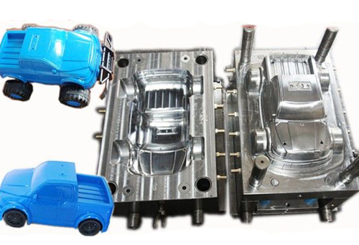
สภาพพลาสติก
หมายถึง สภาพของสสารที่สามารถปรับเปลี่ยนรูปร่างหรือคุณลักษณะไปตามแรงหรืออิทธิพลจากภายนอก แล้วคงสภาพของรูปร่างหรือคุณลักษณะที่เปลี่ยนไปแล้วได้ เช่น เม็ดพลาสติกที่เปลี่ยนเป็นโมเดลรถ ตามแม่แบบ
สภาพพลาสติก: เปลี่ยนแปลงแล้ว คงรูปได้
ความยืดหยุ่น: เปลี่ยนแปลงแล้ว อาจจะไม่คงรูป
Notes:
False - เซลล์ประสาทมีรูปร่างหลากหลาย
True
True
True
False - การส่งสัญญาณเกิดขึ้นทั้งทางเคมีและไฟฟ้า

Slide 68
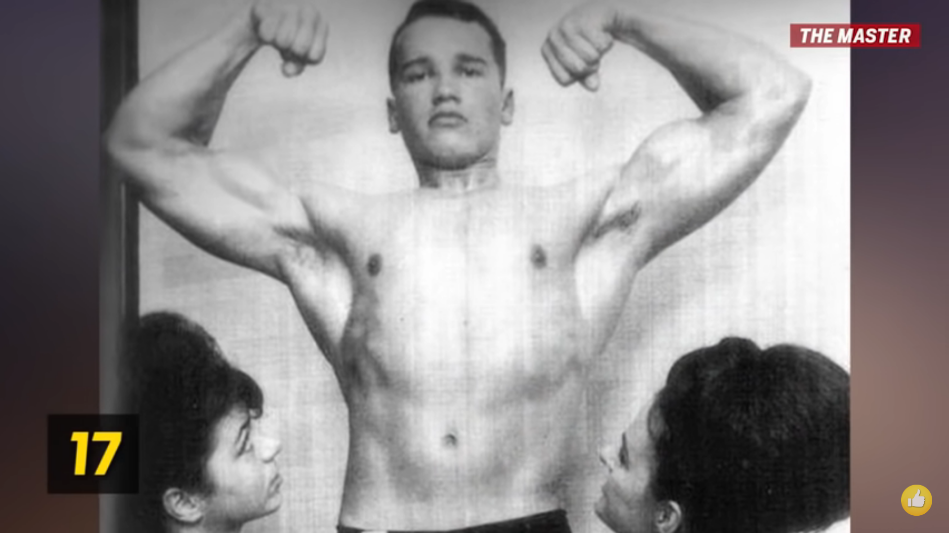

สภาพพลาสติก
สภาพพลาสติกของสมอง
สภาพพลาสติกของกล้ามเนื้อ
สภาพพลาสติกของร่างกาย
สภาพพลาสติกของจิตใจ
สภาพพลาสติกขององค์รวม

Slide 69
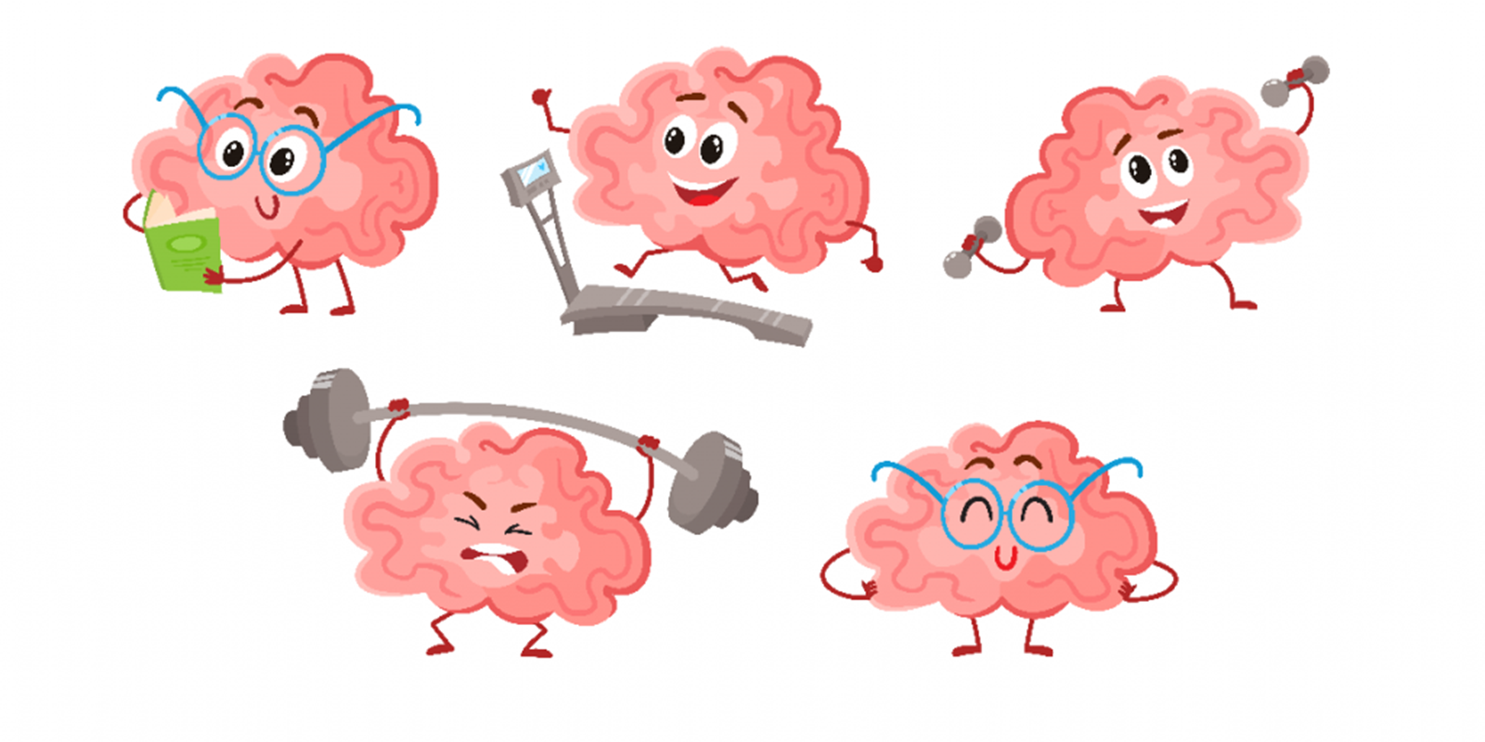
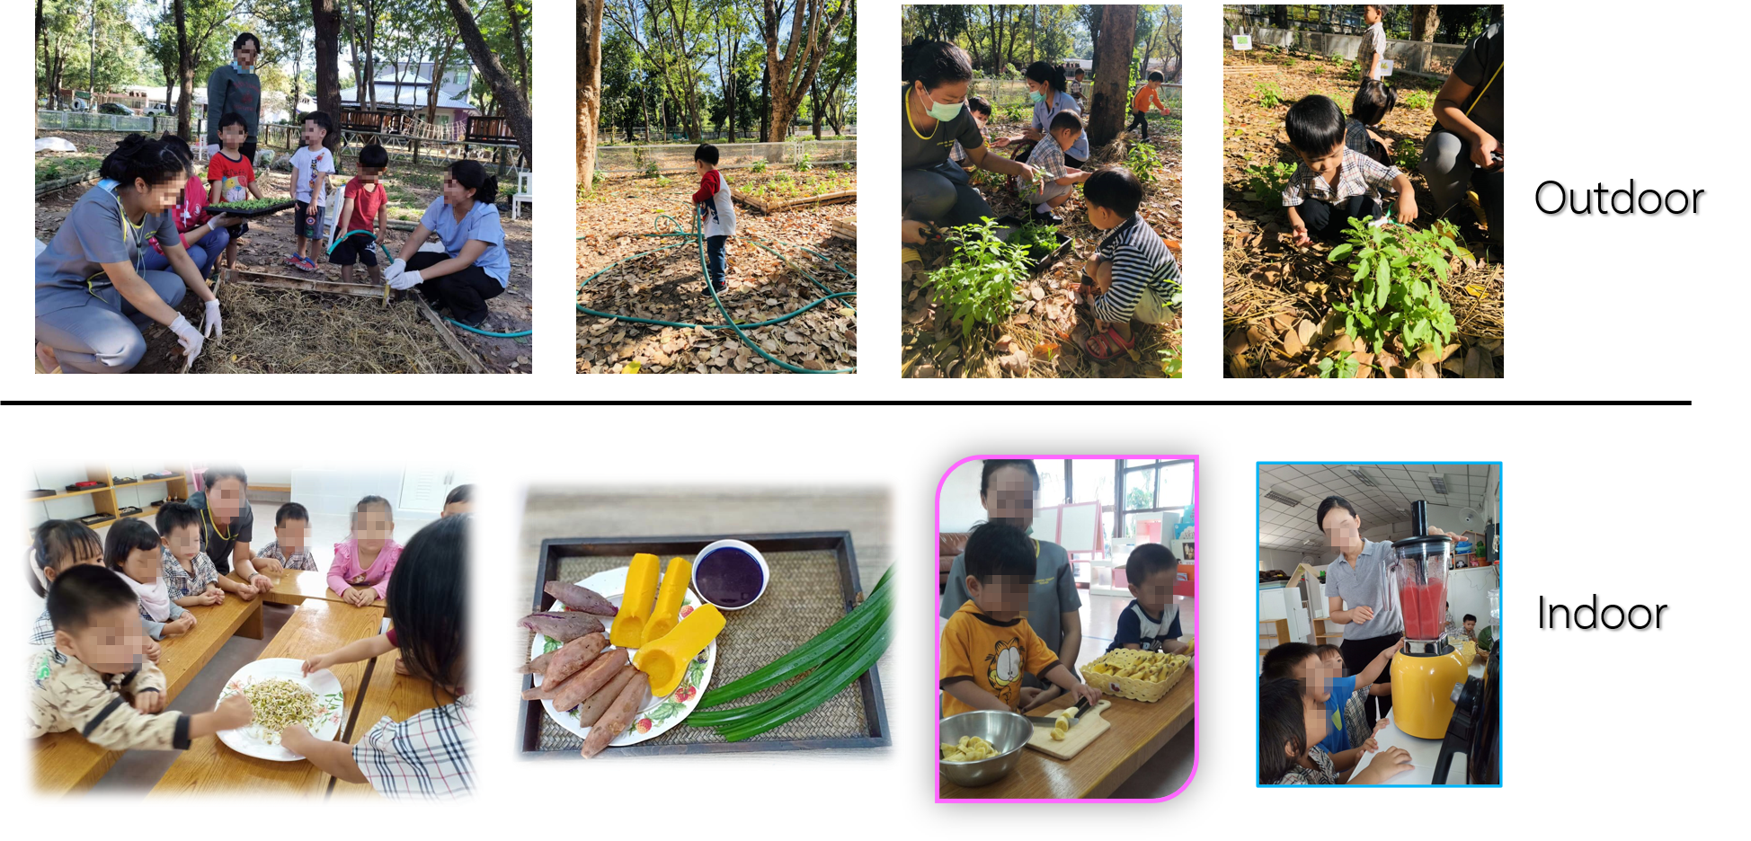
สภาพพลาสติกของสมองต้องการ
การจัดประสบการณ์และสภาพแวดล้อม ที่
หลากหลาย
เป็นคู่ (ในห้องเรียน<-->นอกห้องเรียน กิจกรรมคนเดียว<-->กิจกรรมกลุ่ม ของจริง<-->ของประดิษฐ์)
Notes:
False - เซลล์ประสาทมีรูปร่างหลากหลาย
True
True
True
False - การส่งสัญญาณเกิดขึ้นทั้งทางเคมีและไฟฟ้า

Slide 70
การแปลเป็นภาษาไทย
สภาพพลาสติก (plasticity) --> ความยืดหยุ่น
สภาพพลาสติกของระบบประสาท (neuroplasticity) --> ความยืดหยุ่นของระบบประสาท

Slide 71

ตัวอย่างพัฒนาการด้านภาษา

Slide 72

การเรียนรู้ของลูกในท้อง

Slide 73
Quiz 4.1
ความยืดหยุ่นของประสาทเกิดขึ้นเฉพาะในช่วงวัยเด็กเท่านั้น (T/F)
การเรียนรู้ทักษะใหม่สามารถเปลี่ยนแปลงโครงสร้างของสมองได้ (T/F)
สมองของผู้ใหญ่ไม่สามารถสร้างเซลล์ประสาทใหม่ได้ (T/F)
ประสบการณ์มีผลต่อการพัฒนาของเครือข่ายประสาท (T/F)
การใช้งานสมองส่วนใดส่วนหนึ่งบ่อยๆ สามารถทำให้พื้นที่สมองส่วนนั้นมีการเชือมโยงของเซลล์ประสาทมากหรือแข็งแรงขึ้น (T/F)
Notes:
False - ความยืดหยุ่นของประสาทเกิดขึ้นได้ตลอดชีวิต แม้จะลดลงในวัยผู้ใหญ่
True
False - สมองของผู้ใหญ่สามารถสร้างเซลล์ประสาทใหม่ได้ในบางบริเวณ เช่น ฮิปโปแคมปัส
True
True

Slide 74
Quiz 4.2
การนอนหลับไม่มีผลต่อความยืดหยุ่นของประสาท (T/F)
สภาพแวดล้อมที่อุดมไปด้วยการกระตุ้นสามารถส่งเสริมความยืดหยุ่นของประสาทได้ (T/F)
ความเครียดเรื้อรังไม่มีผลต่อความยืดหยุ่นของประสาท (T/F)
การออกกำลังกายสามารถส่งเสริมความยืดหยุ่นของประสาทได้ (T/F)
พันธุกรรมเป็นปัจจัยเดียวที่กำหนดพัฒนาการด้านสติปัญญา (T/F)
Notes:
False - การนอนหลับมีความสำคัญต่อความยืดหยุ่นของประสาทและการเรียนรู้
True
False - ความเครียดเรื้อรังสามารถส่งผลลบต่อความยืดหยุ่นของประสาท
True
False - ทั้งพันธุกรรมและสิ่งแวดล้อมมีผลต่อพัฒนาการด้านสติปัญญา

Slide 75
Thank you
วิลาศ วูวงศ์
vilasw@gmail.com

